Slide 1
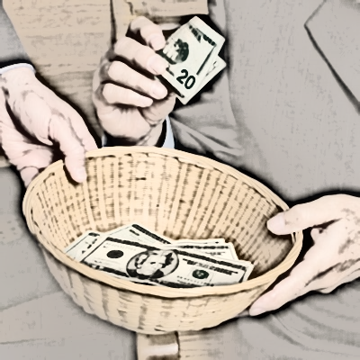

Slide 2
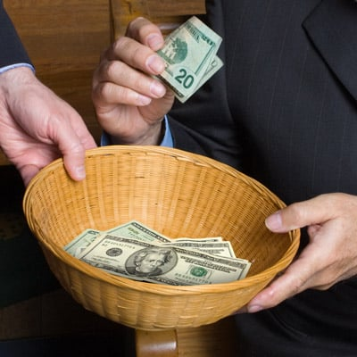
Introduction:
Uno de los temas que más me llama la atención es, las diferencias que hay entre la iglesia de Cristo y las denominaciones.
Estoy hablando de rasgos distintivos de la iglesia del Señor.
Uno de los rasgos distintivos entre las denominaciones y la iglesia del Señor es en cuanto a las finanzas de la iglesia.

Slide 3
Algo Breve Sobre el Diezmo:
Las iglesias de los hombres.
Usan versículos de la Biblia.
Números 18:21.
El diezmo de los israelitas seria para el rey.
1Samuel 8.15.
5. El diezmo fue un mandamiento para el pueblo judío.
El diezmo que piden hoy no es bíblico.
Imponer el diezmo hoy, es ir más allá

Slide 4
I. OBEDECIENDO EL MANDATO DE OFRENDAR.
1 Cor. 16:1,2 "En cuanto a la ofrenda para los santos, haced vosotros también de la manera que ordené en las iglesias de Galacia. Cada primer día de la semana cada uno de vosotros ponga aparte algo, según haya prosperado, guardándolo, para que cuando yo llegue no se recojan entonces ofrendas".
Importante notar, la Biblia no habla de ofrenda en otro día.

Slide 5
II. LA BIBLIA ENSEÑA COMO Y EN QUE SE DEBEN USAR
Ayuda a santos locales.
Hech 4.34-35
1Tim 5:5, 9-10
Ayuda a hermanos predicadores.
Flp 4:15-16
2Co 11:7-8
Enviando ayuda a hermanos necesitados, de otros lugares.
Hech 11:29
2 Cor. 8:11-12
Rom. 15:25
Otros usos.

Slide 6
III. BENDICIONES DE OFRENDAR Y USAR LA OFRENDA ADECUADAMENTE
Gozo abundante, 2Corintios 8:2-5
Tesoro en el cielo, Mateo 6:19-21
Aprobación divina, Marcos 12.41-44
Multiplicación de bendiciones, 2Corintios 9:10
Alegría, 2 Corintios. 9:7
El gozo de Jesús, Hebreos. 12:2

Slide 7
IV. MEDIDAS ADICIONALES
Ser muy cuidadosos.
El uso de la ofrenda debe ser de común acuerdo.
En el manejo de la ofrenda, su uso y reporte continuo.
La ofrenda no debe centralizarse.

